Slide 1
Cukorár jelentés
A Közös Agrárpiaci Szervezet Bizottsága adatai alapján
2023. májusáig

Slide 2
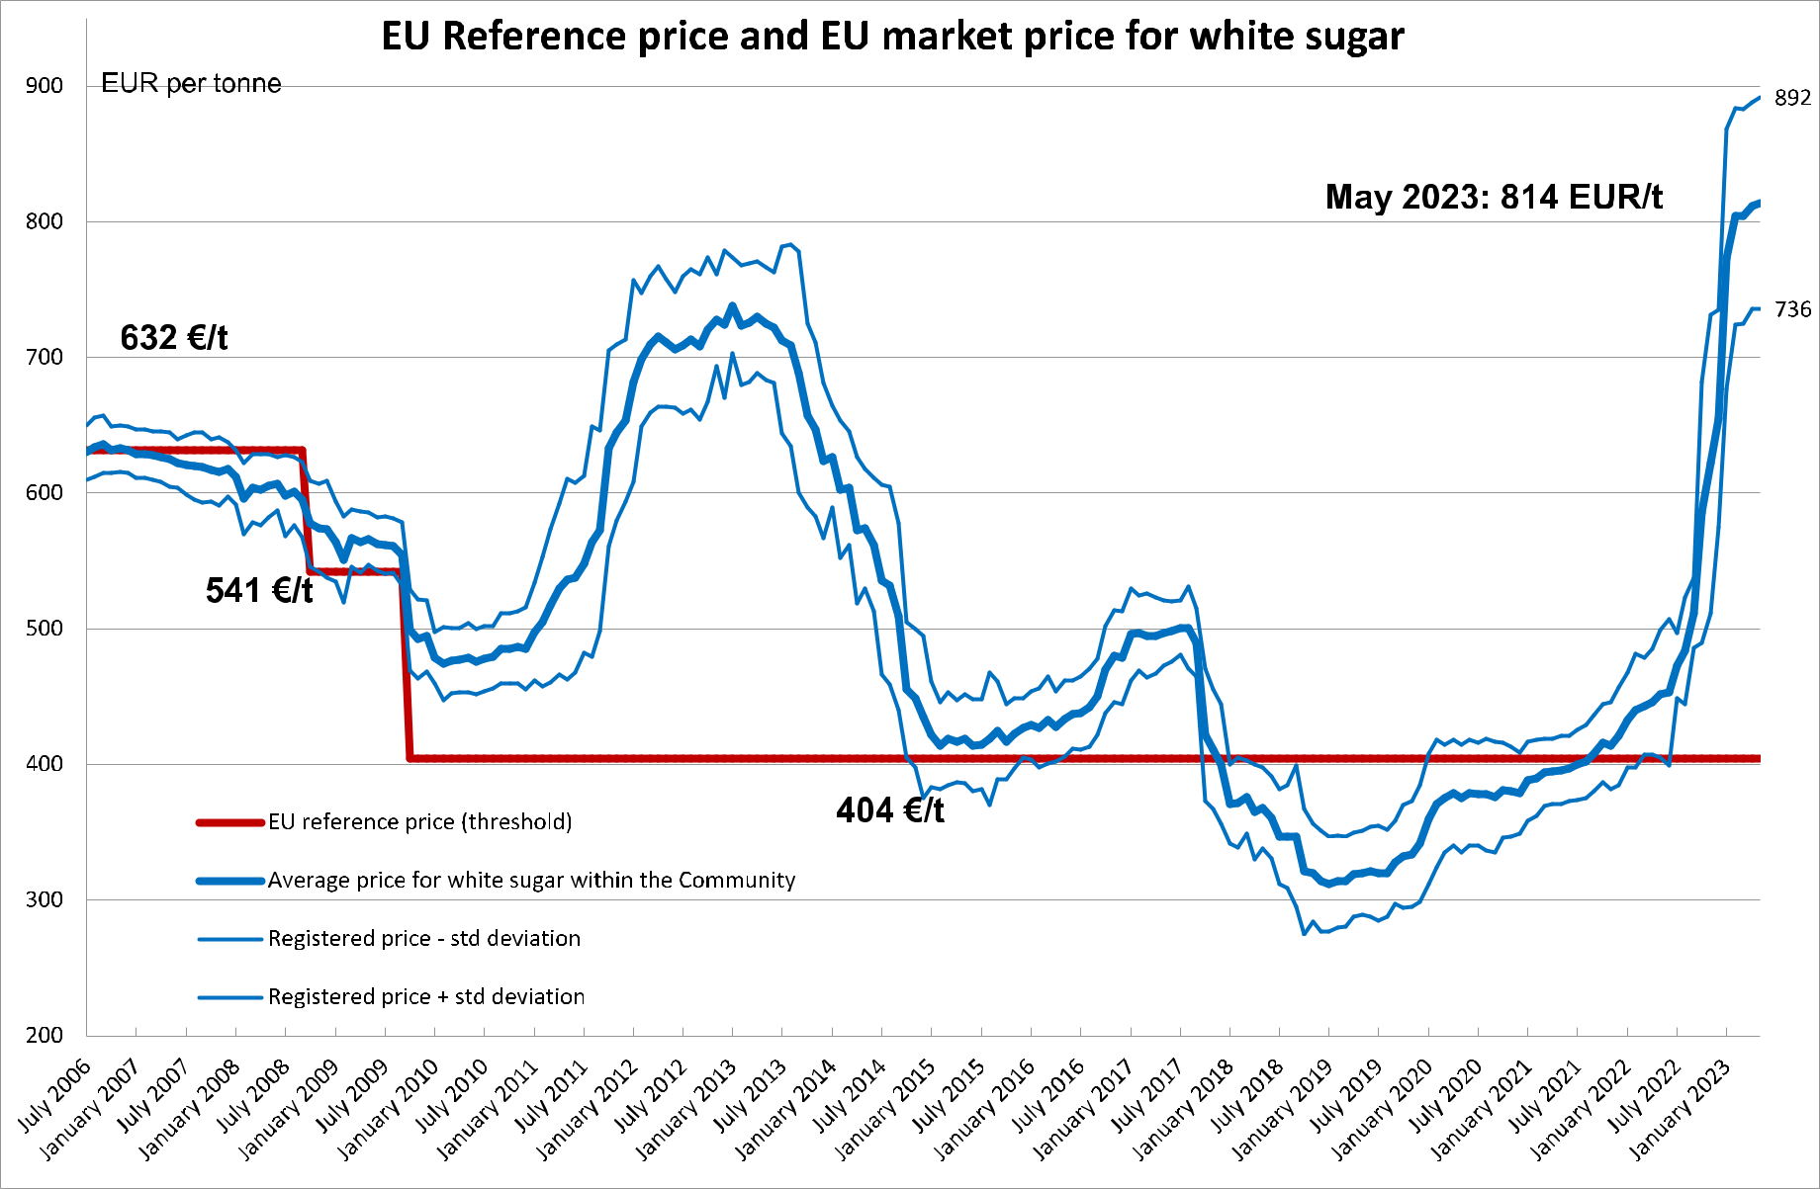
A fehér cukor EU-s referencia és piaci ára
EUR/tonna
2023. május: 814 €/tonna
EU referencia ár (küszöbérték)
A fehércukor átlagára a Közösségen belül
Regisztrált ár – szórás
Regisztrált ár + szórás

Slide 3
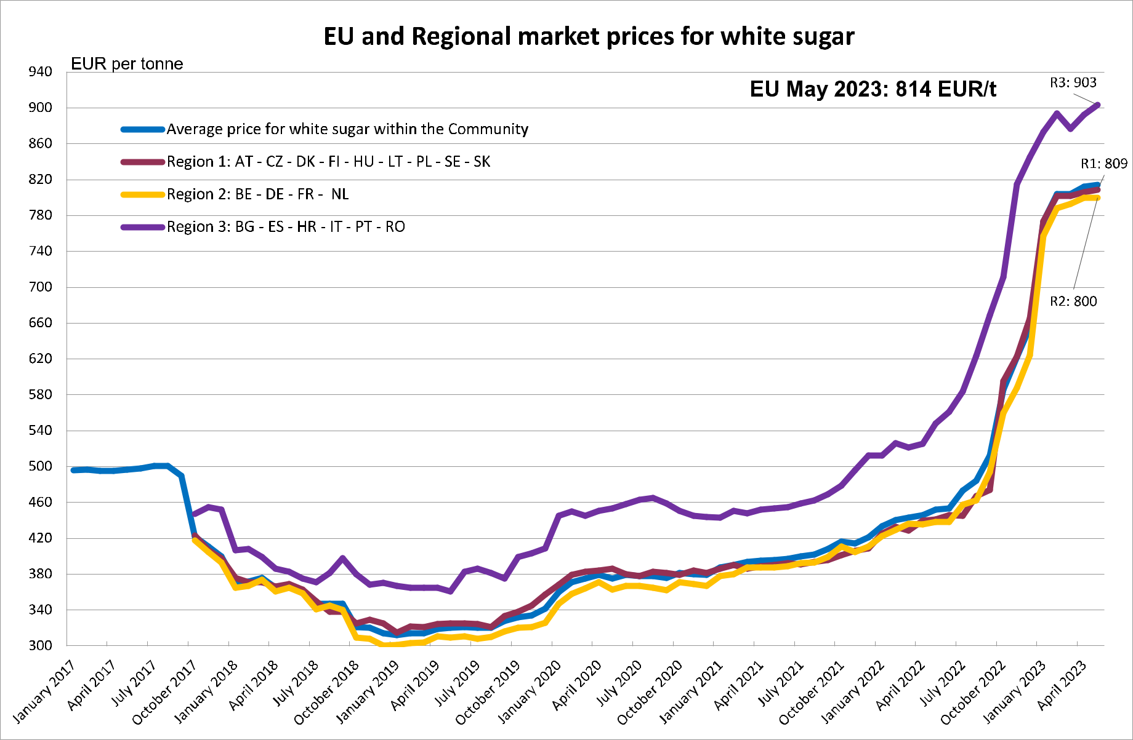
A fehér cukor EU-s és regionális piaci ára
EUR/tonna
EU 2023. május: 814 €/tonna
A fehér cukor átlagára a Közösségen belül
Régió 1: AT - CZ - DK - FI - HU - LT - PL - SE - SK
Régió 2: BE - DE - FR - NL
Régió 3: BG - ES - HR - IT - PT - RO

Slide 4
A fehér cukor átlagára a Közösségen belül Gyártelepi ár, a homogén, szemcsés kristályú, átlagos minőségű cukorra, ömlesztve vagy big bag kiszerelésben

Slide 5
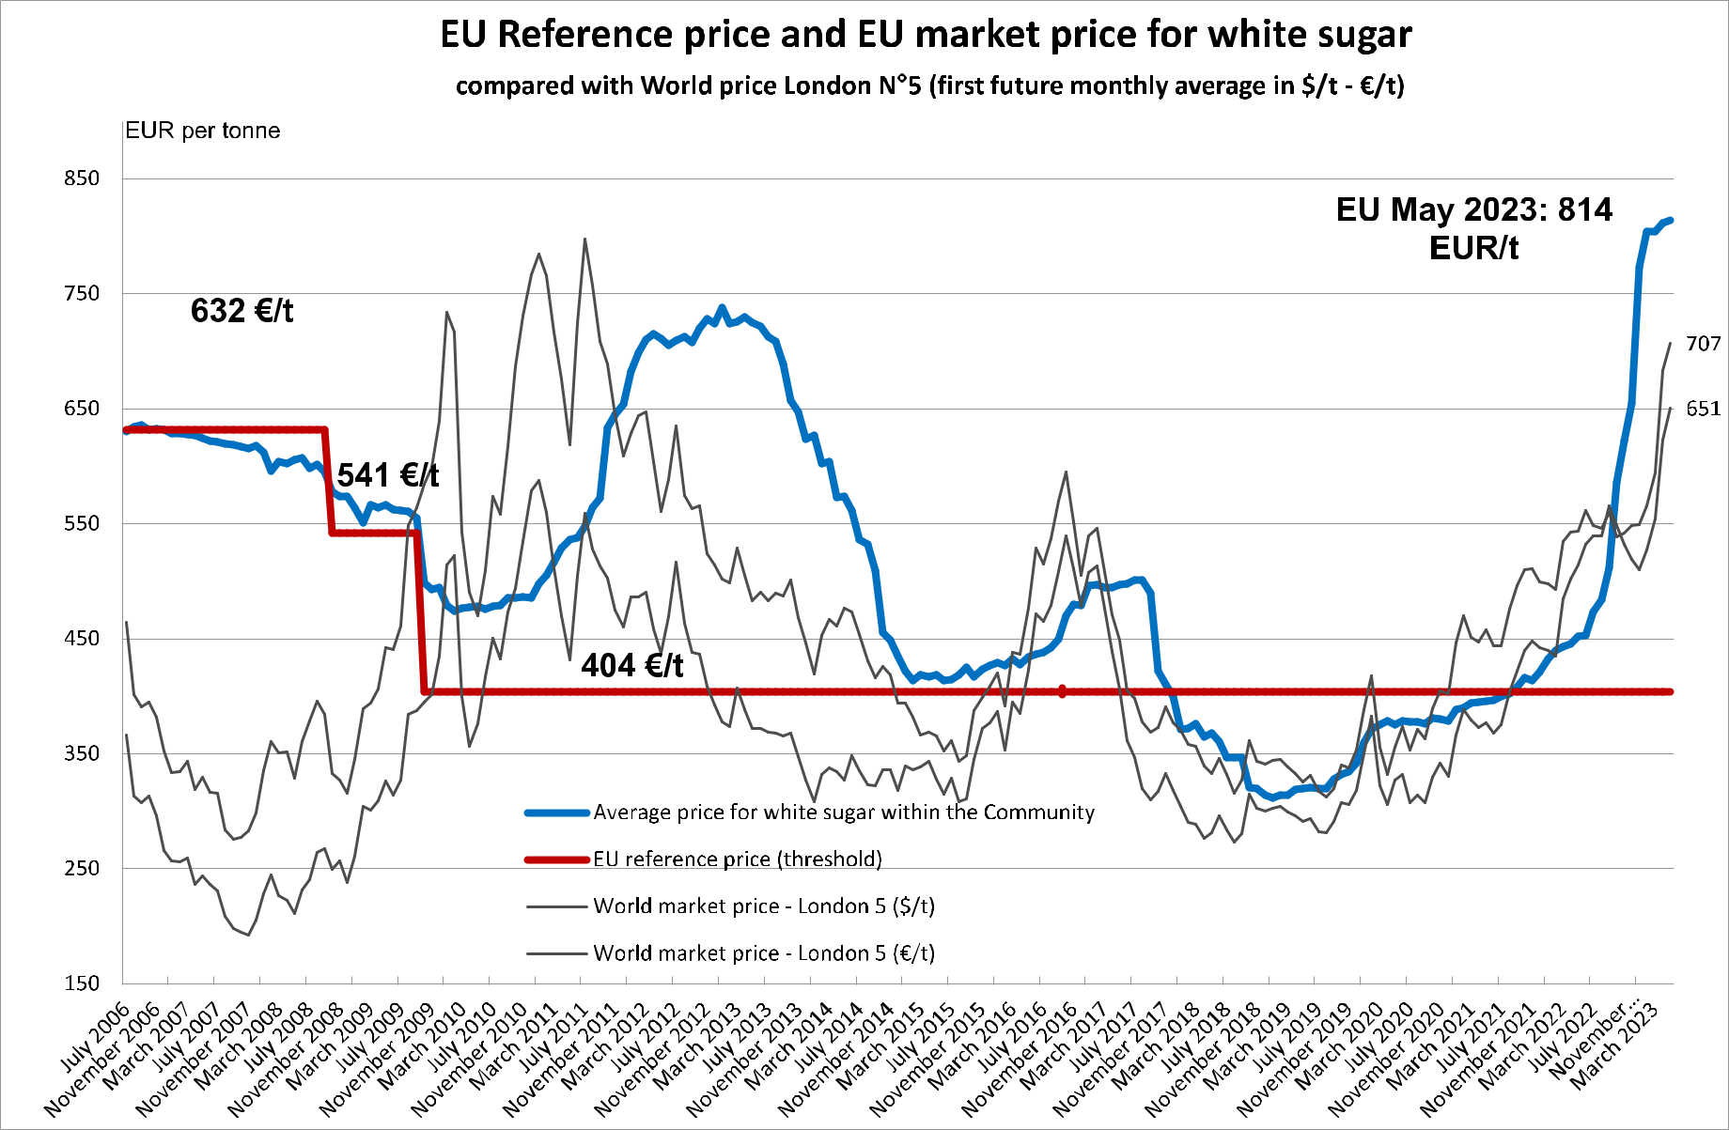
A fehér cukor EU-s referencia és piaci ára A Londoni tőzsde világpiaci árához képest (első jövőbeli havi átlag $/t - €/t)
EUR/tonna
EU 2023. május: 814 €/tonna
A fehér cukor átlagára a Közösségen belül
EU referencia ár (küszöbérték)
Világpiaci ár – Londoni tőzsde ($/t)
Világpiaci ár – Londoni tőzsde (€/t)

Slide 6
Az ACP országokból importált nyers- és fehércukor átlagára (CIF)
EUR/tonna
W: 764
R: 640
Az EPA-EBA országokból importált nyerscukor ára
Az EPA-EBA országokból importált fehér cukor ára
A fehér cukor átlagára a Közösségen belül
EU27 + UK
2020/2/1-től 2020/12/31-ig

